Slide 1
Projekt-HOAI-Phase: Stammdaten
Stand: 08.10.2011
Die Projekt-HOAI-Phase wird bei den Projektstammdaten unter der Bezeichnung „PRJ_AktPhase“ geführt. Es gibt intern folgende Ausprägungen:
0 = undefiniert
1 = vor Projektbeginn
2 = HOAI-Phase 1
3 = HOAI-Phase 2
4 = HOAI-Phase 3
5 = HOAI-Phase 4
6 = HOAI-Phase 5
7 = HOAI-Phase 6
8 = HOAI-Phase 7
9 = HOAI-Phase 8
10 = HOAI-Phase 9
11 = Projektabschluss
Anforderungskatalog/3_Projektstandsliste PSL/PSL Listen Chronologisch/A14 MAB

Slide 2
Projekt-HOAI-Phase: Monatsbericht
Erstellung oder Aktualisierung eines Monatsberichtes:
Im Monatsbericht ist hierfür das Datenbankfeld „BER_Fortschritt“
(Spalte 14, Folie 8) vorgesehen. Dieses wird zum Erstellungszeitpunkt für alle definierten Projekte mit dem Wert des Stammdatenfeldes wie folgt gefüllt:
BER_Fortschritt = PRJ_AktPhase – 1
0 = vor Projektbeginn
1 = HOAI-Phase 1
2 = HOAI-Phase 2
3 = HOAI-Phase 3
4 = HOAI-Phase 4
5 = HOAI-Phase 5
6 = HOAI-Phase 6
7 = HOAI-Phase 7
8 = HOAI-Phase 8
9 = HOAI-Phase 9
10 = Projektabschluss
Diese Nummerierung der Phase entspricht der „üblichen“ HOAI-Phasen-Nummerierung
Anforderungskatalog/3_Projektstandsliste PSL/PSL Listen Chronologisch/A14 MAB

Slide 3
Projekt-HOAI-Phase: Bericht N3
Erstellung oder Aktualisierung eines Monatsberichtes:
Im Bericht N3 ist hierfür das Datenbankfeld „BN3_Phase“
(Spalte 4, Folie 6) vorgesehen. Dieses wird derzeit direkt mit dem Wert des zum Erstellungszeitpunkt vorliegenden Wertes gefüllt:
BN3_Phase = PRJ_AktPhase
0 = undefiniert
1 = vor Projektbeginn
2 = HOAI-Phase 1
3 = HOAI-Phase 2
4 = HOAI-Phase 3
5 = HOAI-Phase 4
6 = HOAI-Phase 5
7 = HOAI-Phase 6
8 = HOAI-Phase 7
9 = HOAI-Phase 8
10 = HOAI-Phase 9
11 = Projektabschluss
Anforderungskatalog/3_Projektstandsliste PSL/PSL Listen Chronologisch/A14 MAB

Slide 4
Projekt-HOAI-Phase: Konsequenzen
Um eine einheitliche Nummerierung zu gewährleisten sollte die HOAI-Phase-Nummerierung wie im Monatsbericht auch im Bericht N3 verwendet werden.
BN3_Fortschritt = PRJ_AktPhase – 1
0 = vor Projektbeginn
1 = HOAI-Phase 1
2 = HOAI-Phase 2
3 = HOAI-Phase 3
4 = HOAI-Phase 4
5 = HOAI-Phase 5
6 = HOAI-Phase 6
7 = HOAI-Phase 7
8 = HOAI-Phase 8
9 = HOAI-Phase 9
10 = Projektabschluss
Dieses sollte in der aktuellen Version der Bericht-N3-Erstellung (durch Hinzufügen von -1) korrigiert werden.
Anforderungskatalog/3_Projektstandsliste PSL/PSL Listen Chronologisch/A14 MAB

Slide 5
Sinn und Zweck der Berichtsbeschreibung
Stand: 09.09.2011
In dieser Beschreibung soll der Aufbau des Berichtes N3 näher erläutert werden. Da der Bericht BN3 sich inhaltlich auf den Monatsbericht stützt, ist auch der Aufbau des Monatsberichtes enthalten.
Anforderungskatalog/3_Projektstandsliste PSL/PSL Listen Chronologisch/A14 MAB

Slide 6
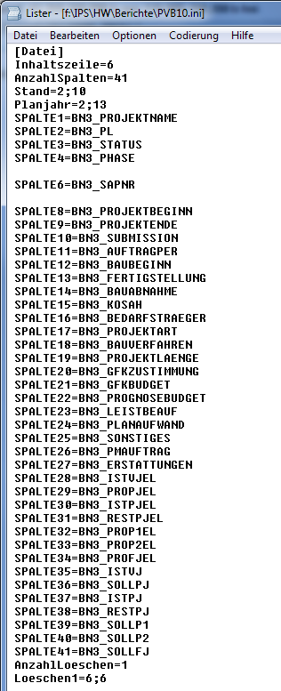
Zuordnung
Der N3-Bericht (BN3) wird auf der Basis der Werte im Monatsbericht (BER) erstellt. Hinzu kommen einige Stammdaten und einige speziell ermittelte Werte (gelb hinterlegt). Die Erläuterung der BN3-Variablen befindet sich in der Tabelle in der folgenden Folie 3. Über diese Kürzel sind alle Werte eindeutig festgelegt und definiert.
In der INI-Datei wird den Spalten der XLS-Muster-Datei eine BN3-Variable zugeordnet, deren Wert ermittelt und dargestellt wird.
Spalte in XLS-Datei
Berichts-variable in Bericht BN3
(nächste Folie)
Anforderungskatalog/3_Projektstandsliste PSL/PSL Listen Chronologisch/A14 MAB

Slide 7
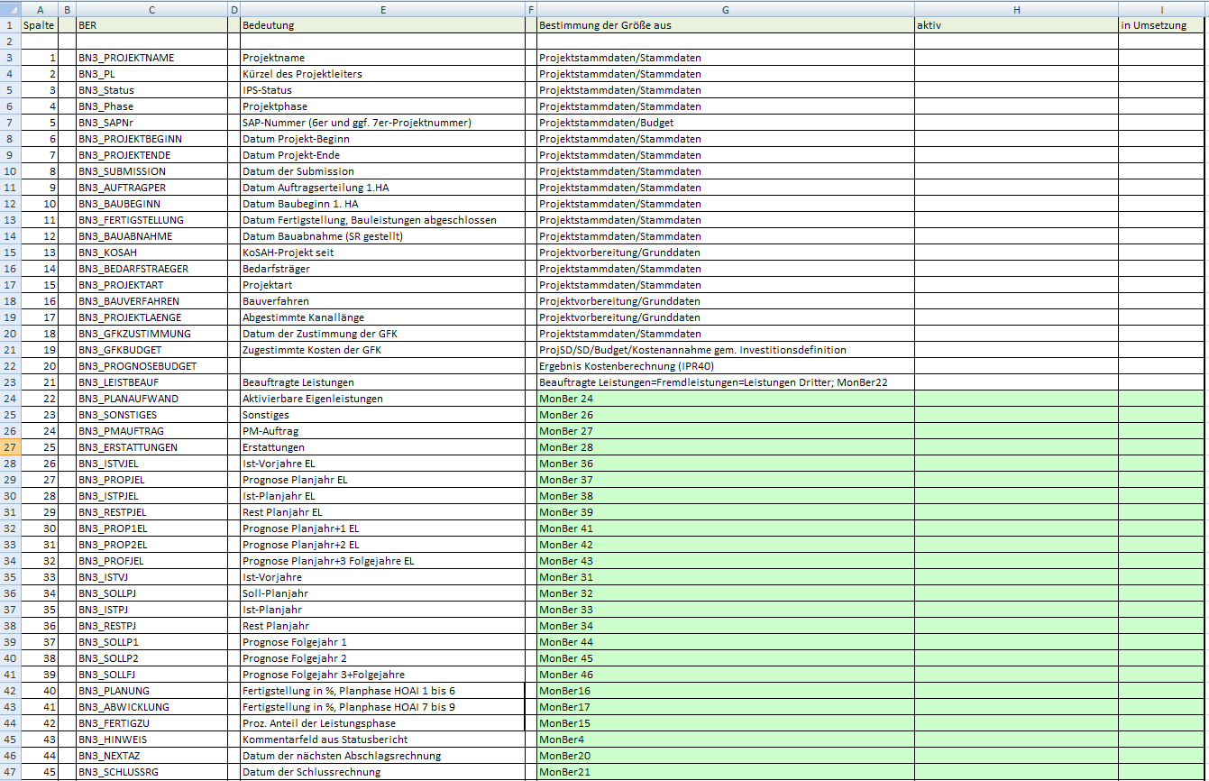
Berichtsaufbau Bericht N3 (BN3)
In dieser Spalte wird erläutert, wie die Variablen ermittelt werden
Spalte im Monatsbericht
(nächste Folie)
Anforderungskatalog/3_Projektstandsliste PSL/PSL Listen Chronologisch/A14 MAB

Slide 8
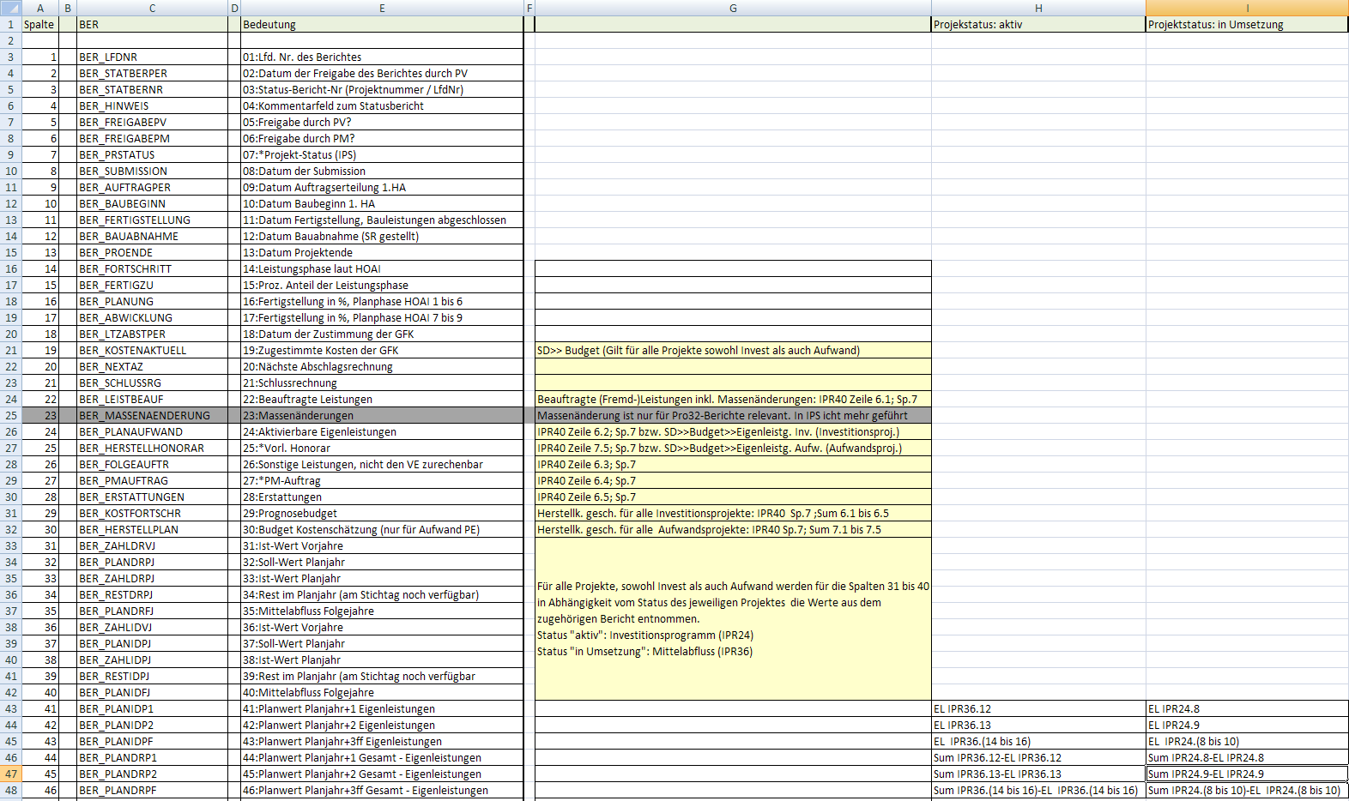
Berichtsaufbau Monatsbericht (BER)
Nebenstehende Tabelle gibt Auskunft über den Aufbau der Monatsberichte. Jede Monatsberichtsvariable ist hierüber festgelegt. Zur einfacheren Identifizierbarkeit wurden Spalten-Nrn eingeführt, die auch an der Programmoberfläche erscheinen. Maßgebend jedoch für die interne Verarbeitung sind jedoch die Variablennamen.
In Spalte G werden Erläuterungen gegeben, woher die Variablen stammen.
In Spalte H+I wird die Herkunft der Variablen aus IPS-Berichten in Abhängigkeit vom Projektstatus erläutert.
Anforderungskatalog/3_Projektstandsliste PSL/PSL Listen Chronologisch/A14 MAB

